Slide 1

Муниципальный фотоконкурс
«Охрана труда в объективе – 2024»
Усольский муниципальный район Иркутской области

Slide 2
В мероприятии приняли участие 13 учреждений и предприятий района и представили на рассмотрение комиссии 24 фотоработы
Конкурс проводится в целях привлечения внимания к важности решения вопросов обеспечения здоровых и безопасных условий труда, совершенствования работы в сфере охраны труда, предупреждения производственного травматизма и профессиональных заболеваний в организациях, у работодателей – физических лиц.

Slide 3
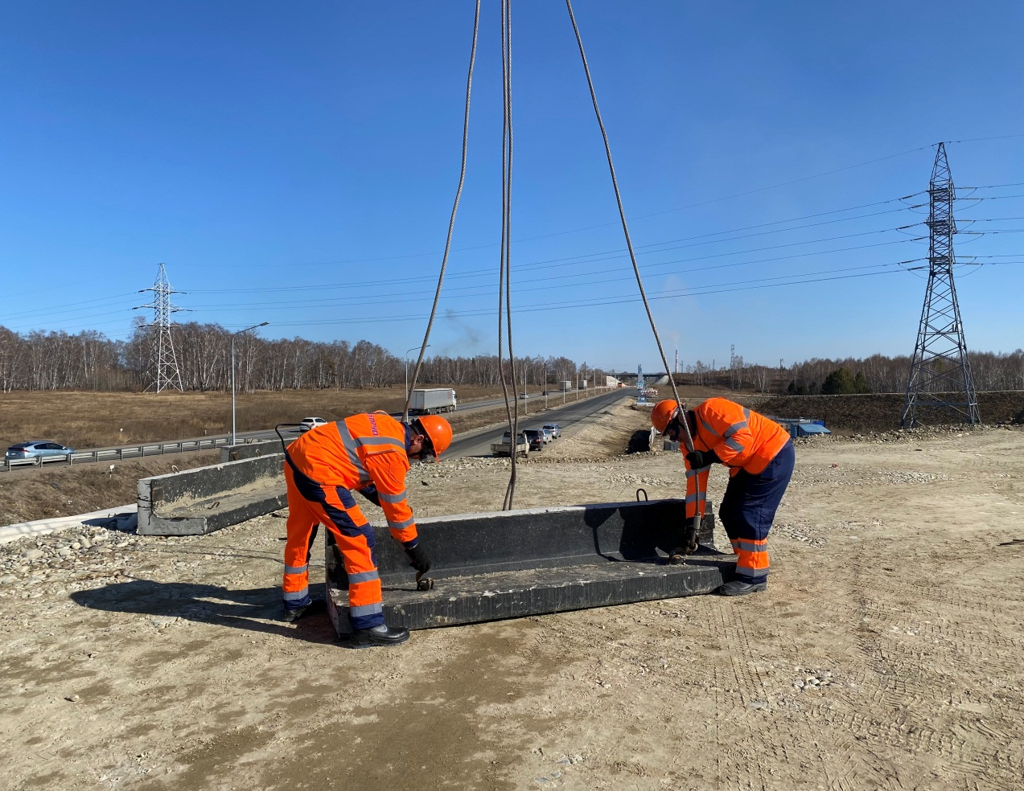
Усольский филиал АО «Труд»
«Трудовые будни работников Усольского филиала АО «Труд» по завершению проекта по строительству автомобильной дороги в обход г. Усолье – Сибирское»
Разгрузочные работы стропальщиками мостового подразделения железобетонных блоков подпорной стенки с последующим монтажом на путепроводе.

Slide 4
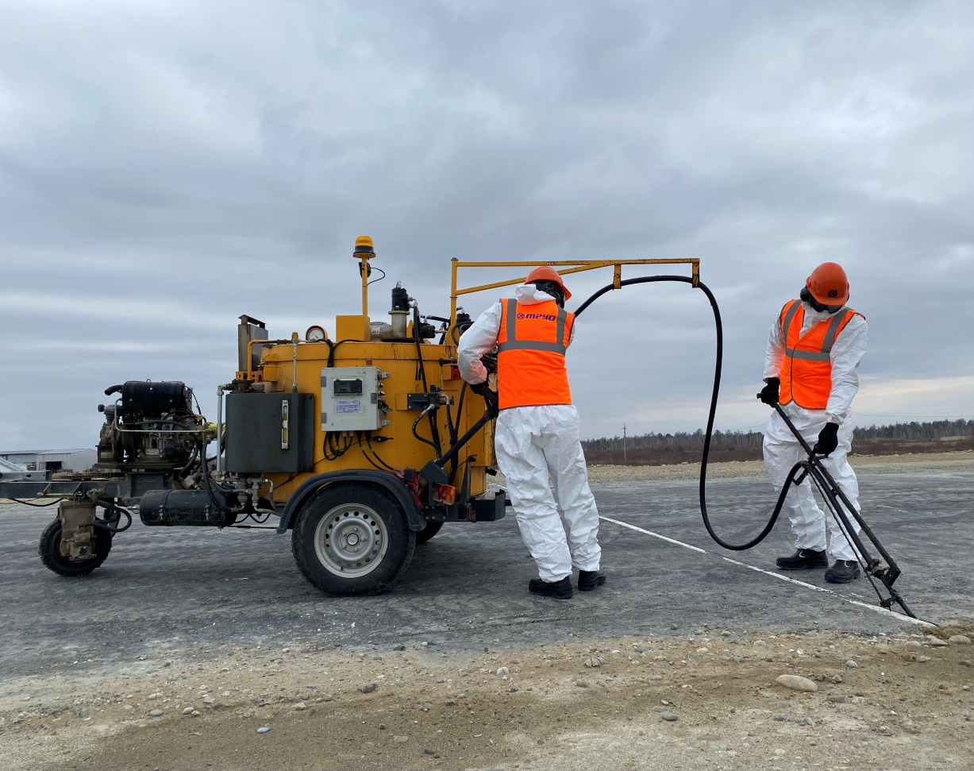
Усольский филиал АО «Труд»
Выполнение работ по заполнению полимерной мастикой Брит сжатия и расширения в нижнем слое основания дорожной одежды из песчано – гравийной смеси укрепленной цементом дорожными рабочими.

Slide 5
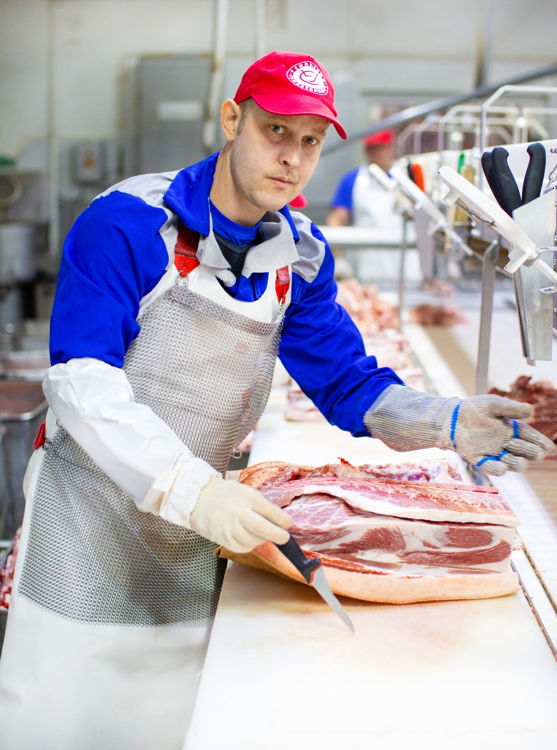
СХПК «Усольский свинокомплекс»
«Труд любой у нас в почете, в спецодежде на работе»
Оператор колбасного цеха – обвалка свиных полутуш.

Slide 6
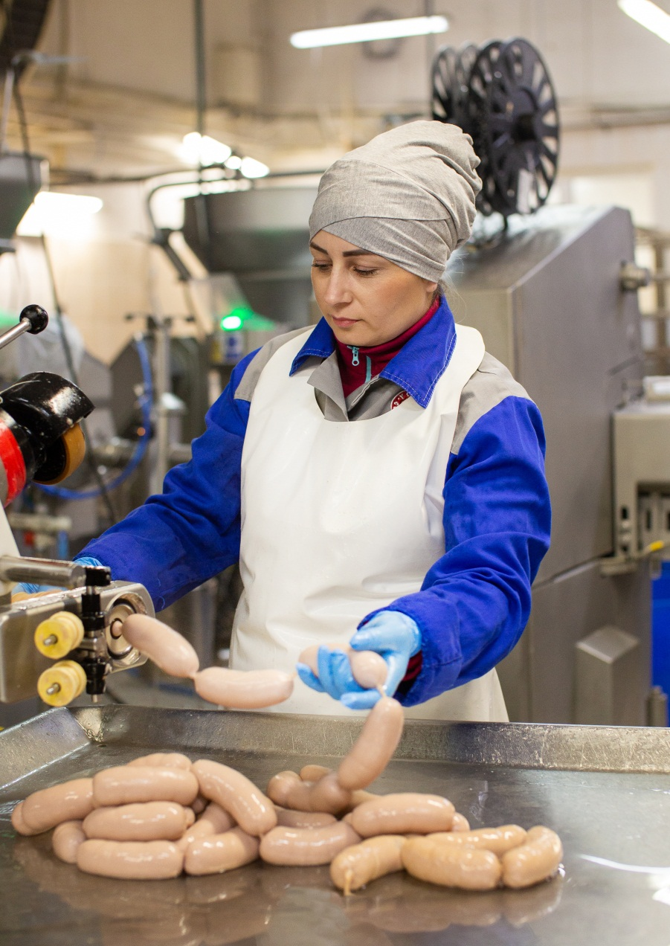
СХПК «Усольский свинокомплекс»
«Труд любой у нас в почете, в спецодежде на работе»
Оператор колбасного цеха – формовка колбасных изделий.

Slide 7
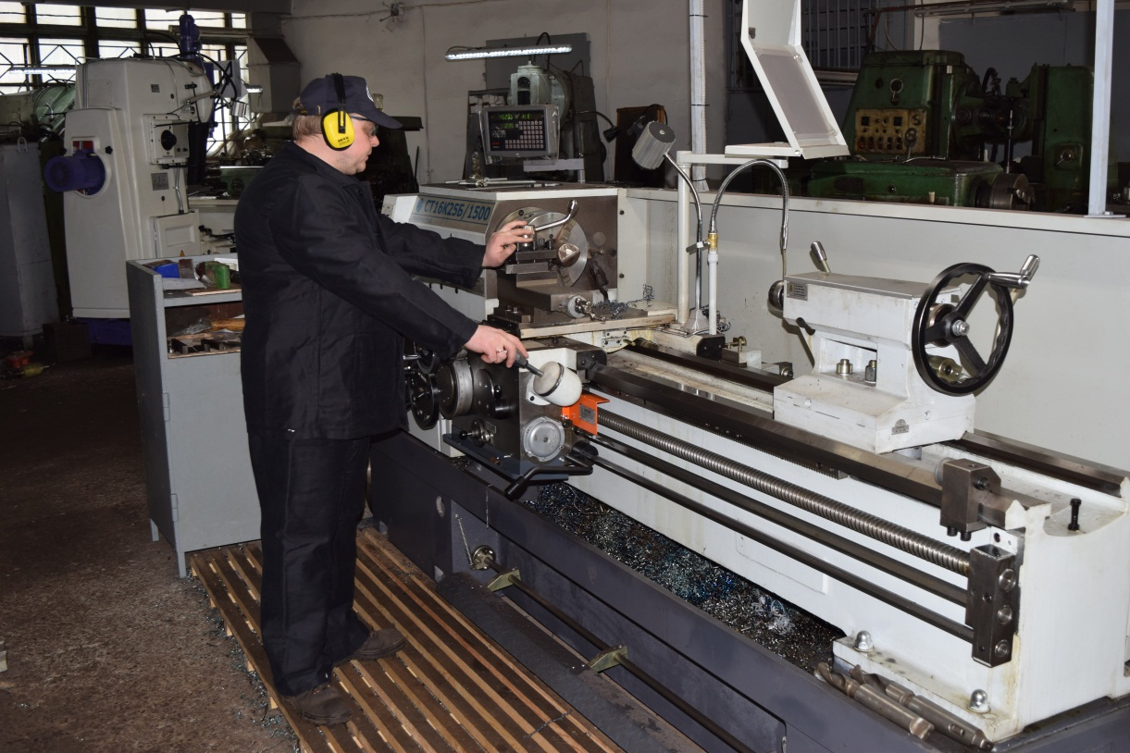
СХАО «Белореченское»
«Золотые руки предприятия»
Станочник широкого профиля производственно – технического цеха выполняет обработку поверхности пунсона для гибки высевающих патрубков посевного комплекса «John Deer 1830»

Slide 8
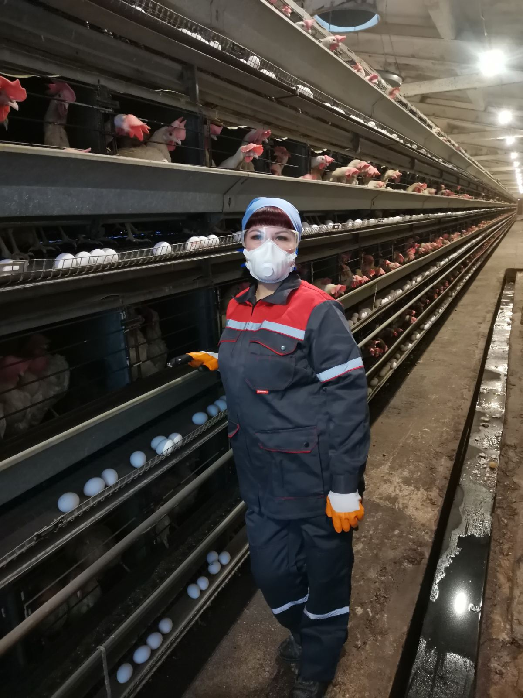
СХАО «Белореченское»
«Я люблю свою работу»
Оператор птицефабрик и механизированных ферм – ответственный работник, от которого требуется кормление, выбраковка. В цехе 57 000 кур – несушек «кросса Декабл белый».

Slide 9
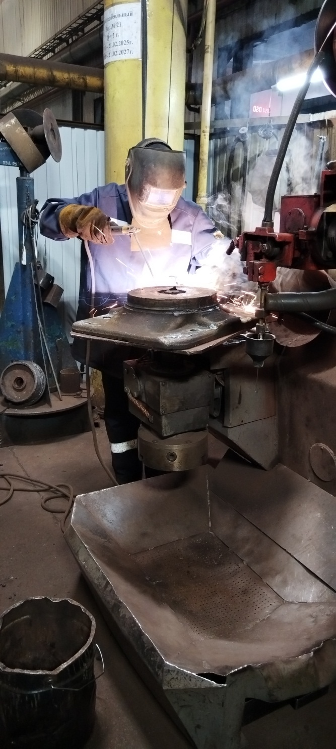
Вагоноремонтное предприятие «Новотранс»
«Трудимся с улыбкой, потому что мы в безопасности»:
Чтоб безопасным был той труд. Ответственность нужна. Тебя здоровым дома ждут и дети и жена!
Электрогазосварщик 6 разряда заготовительного участка вагоносборочного цеха, выполняет работы по наплавке пятника грузового вагона.

Slide 10
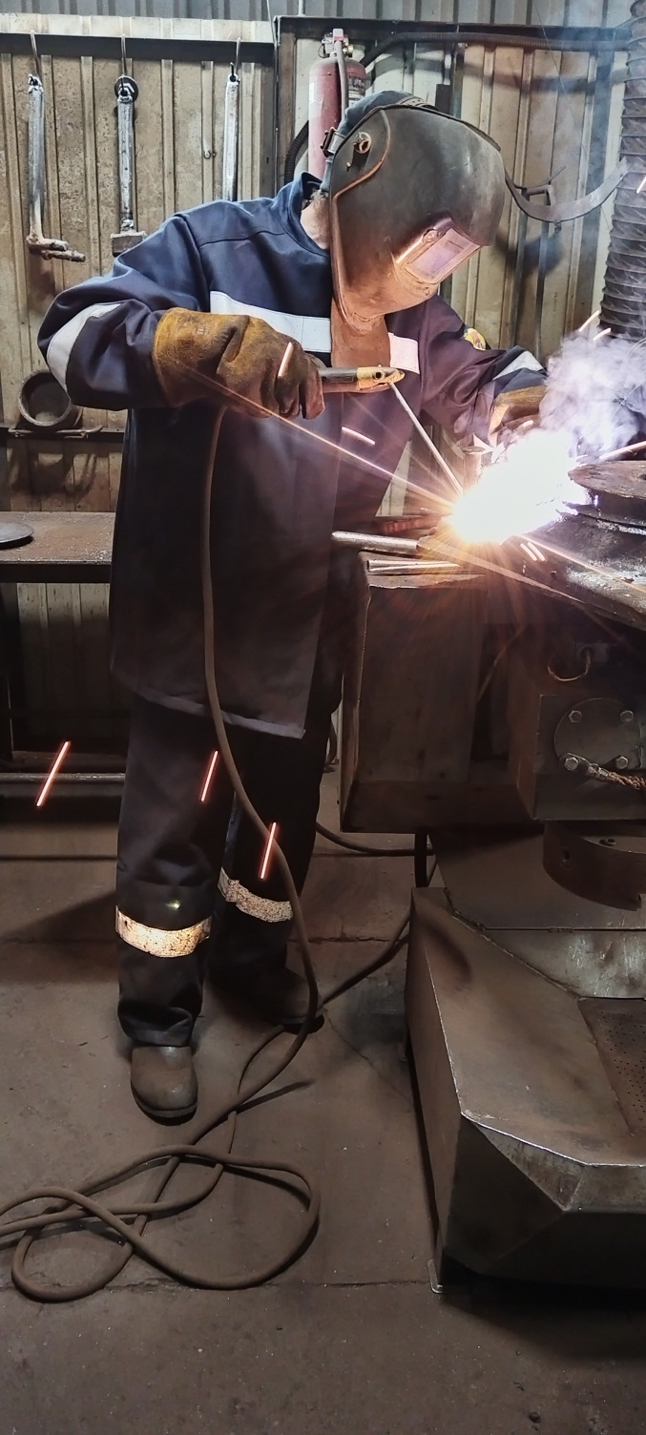
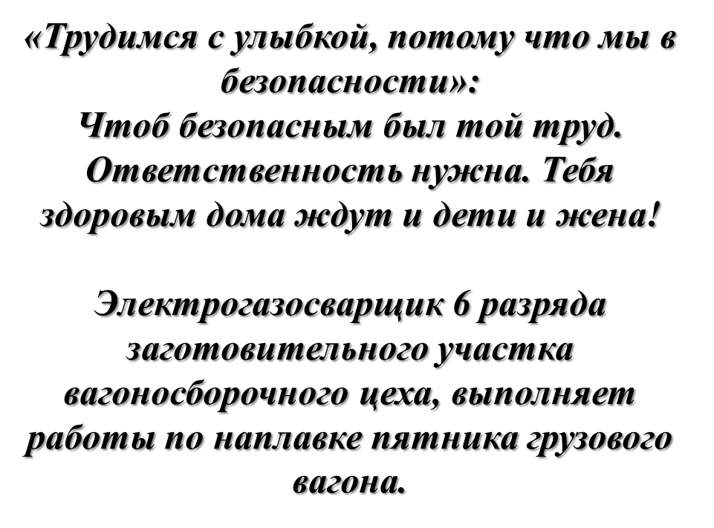
Вагоноремонтное предприятие «Новотранс»

Slide 11
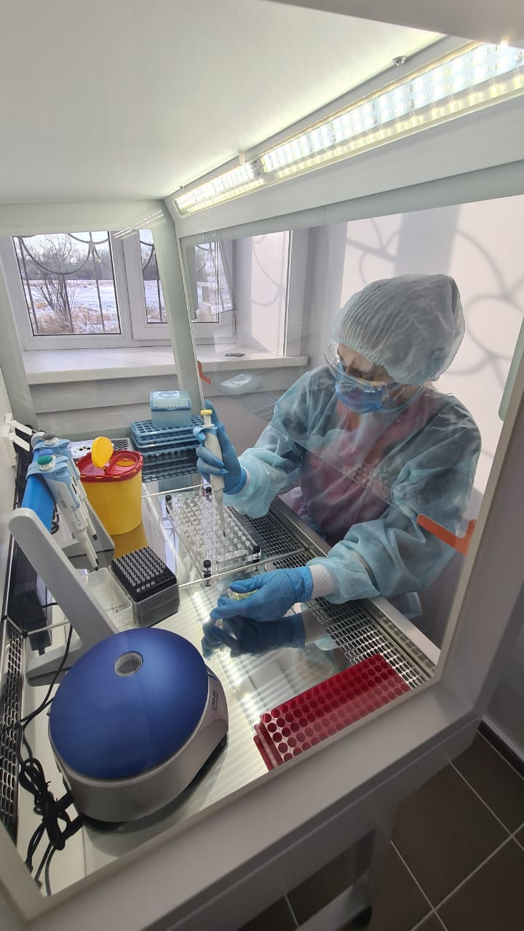
ОГБУ «Усольская станция по борьбе с болезнями животных»
«Твоя безопасность – в твоих руках»
Ветеринарный врач испытательной лаборатории – исследование биологического материала.

Slide 12
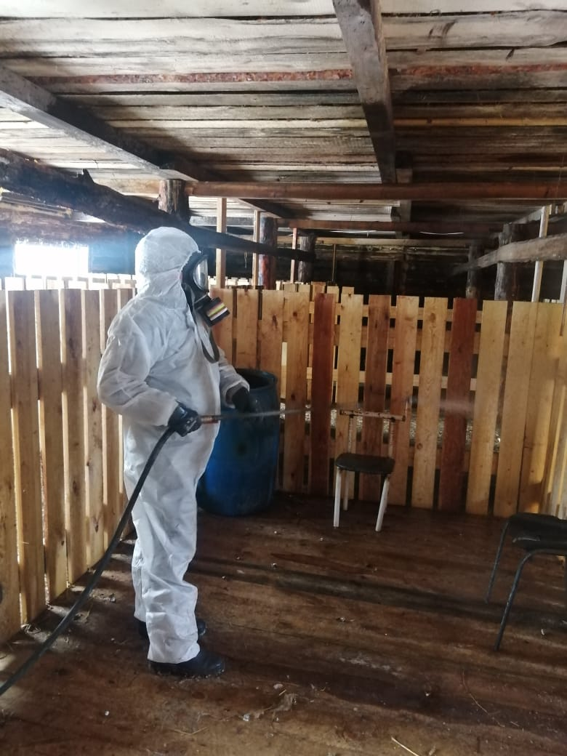
ОГБУ «Усольская станция по борьбе с болезнями животных»
«Твоя безопасность – в твоих руках»
Санитар ветеринарный – дезинфекция эпизоотического очага

Slide 13
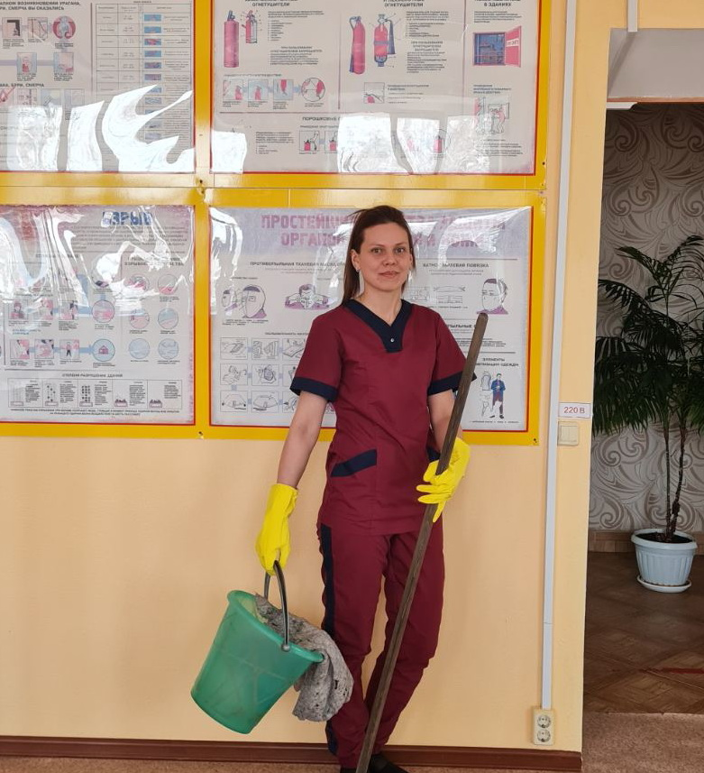
Администрация Среднинского городского поселения
«Образ технического работника»

Slide 14
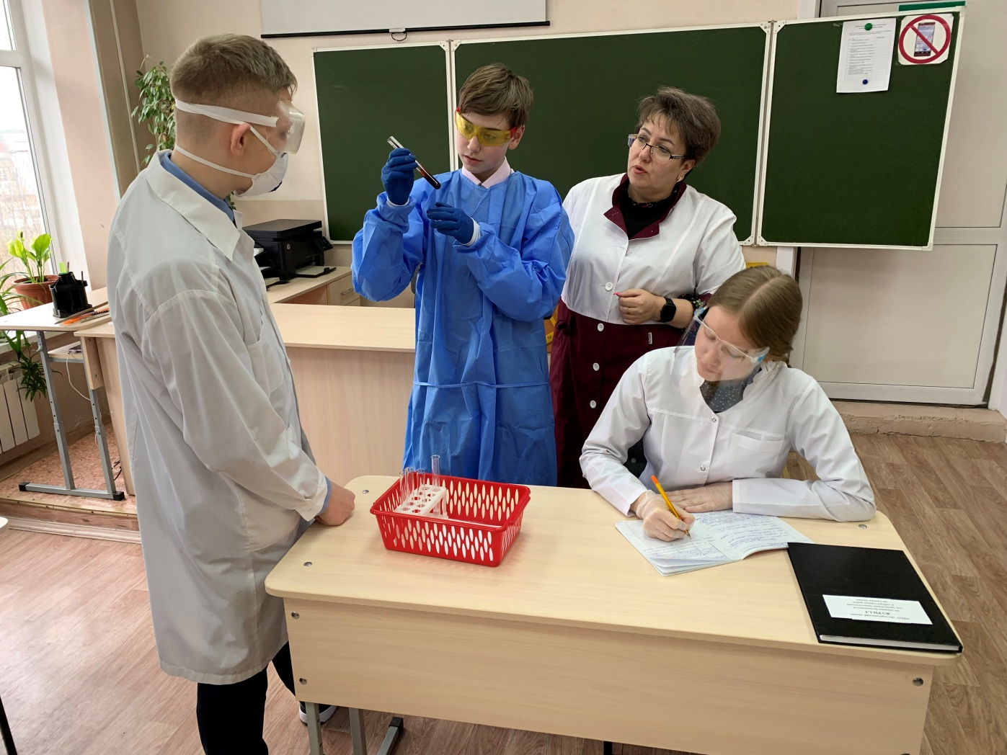
МБОУ «Белореченский лицей»
«Безопасная наука»
Учитель – лабораторная работа.

Slide 15
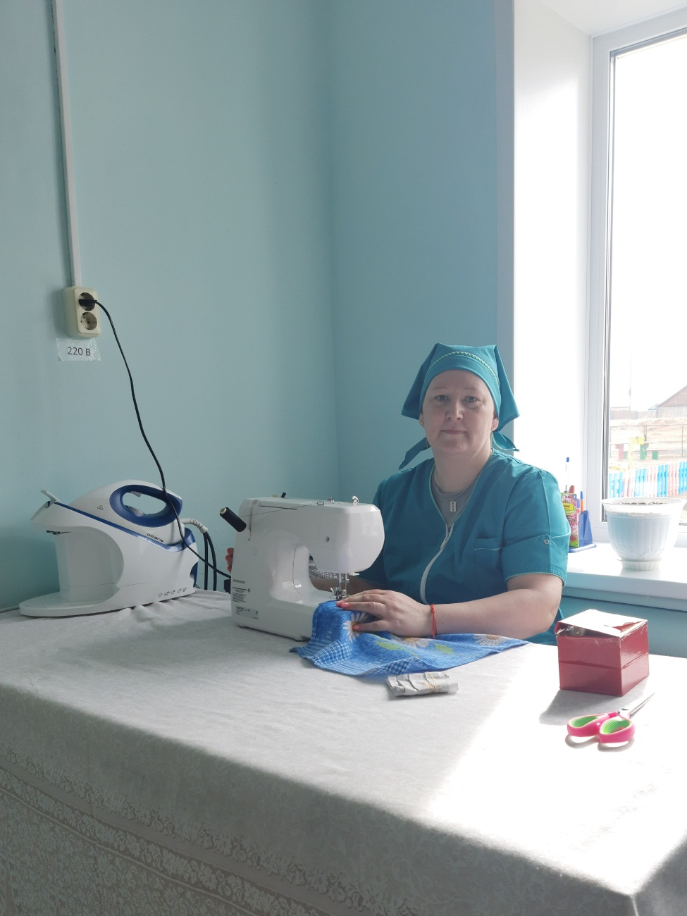
МБДОУ «Детский сад №7 «Сказка»
«Меры безопасности выполняй, про охрану труда не забывай»
Кастелянша – проводит мелкий ремонт постельного белья, мягкого инвентаря.

Slide 16
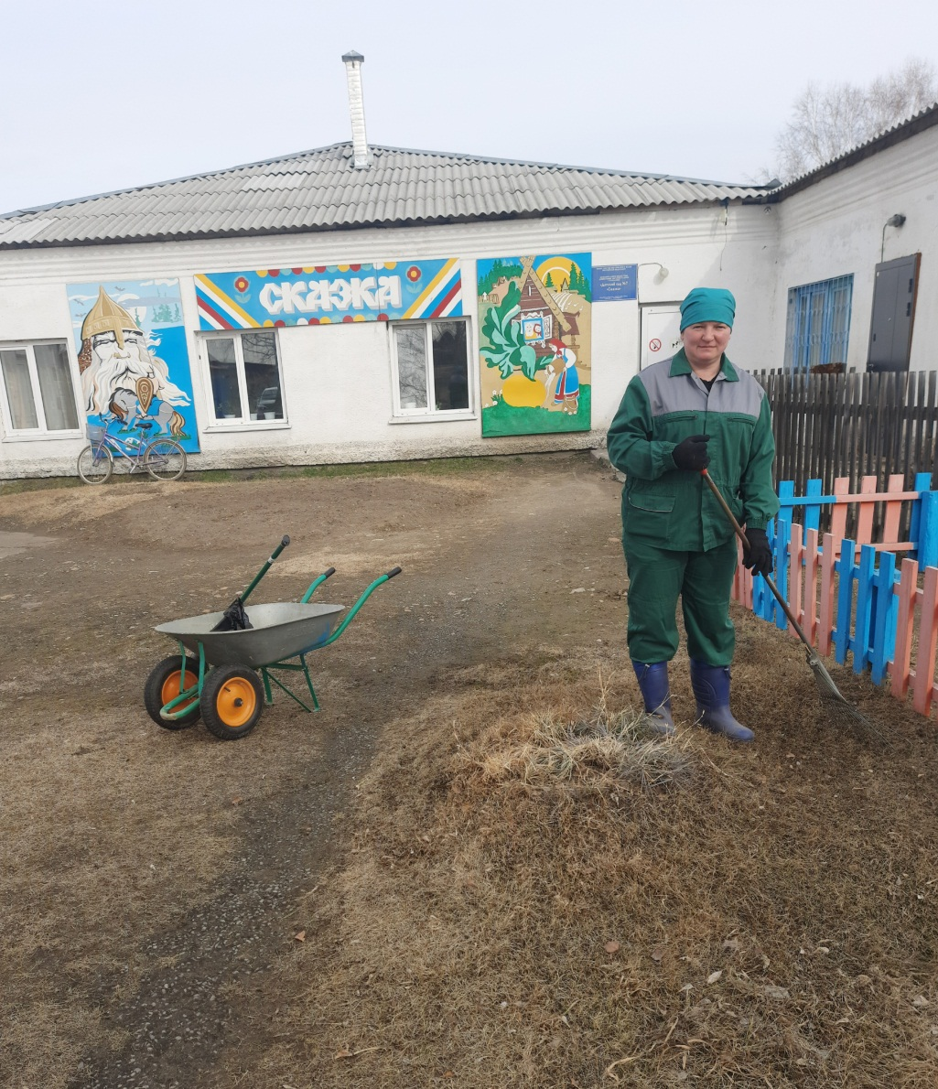
МБДОУ «Детский сад №7 «Сказка»
«Труд любой у нас в почете, в спецодежде на работе»
Дворник – содержание в чистоте территорию детского сада.

Slide 17
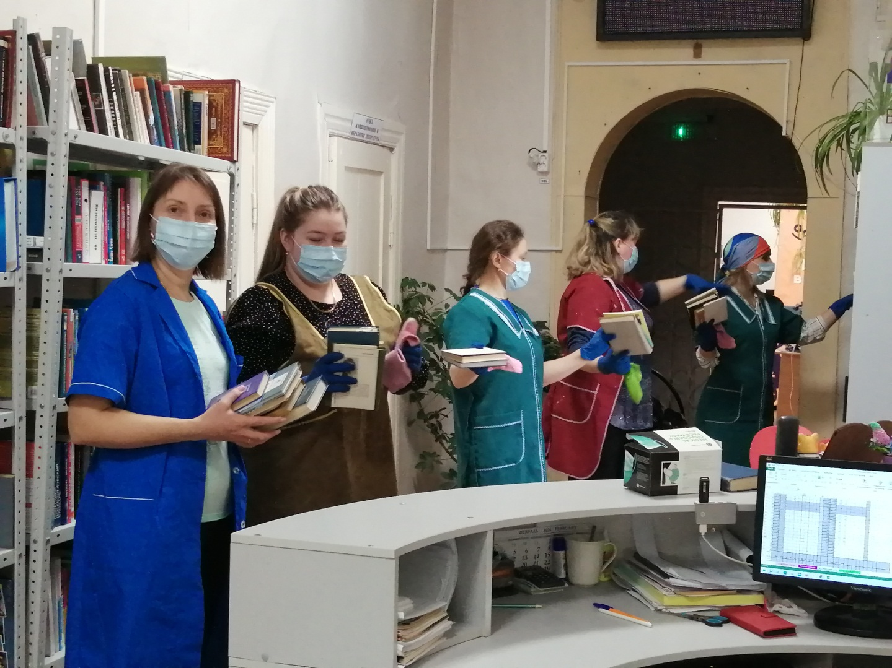
МБУК «Центральная межпоселенческая библиотека Усольского района»
«Санитарный день в библиотеке»

Slide 18
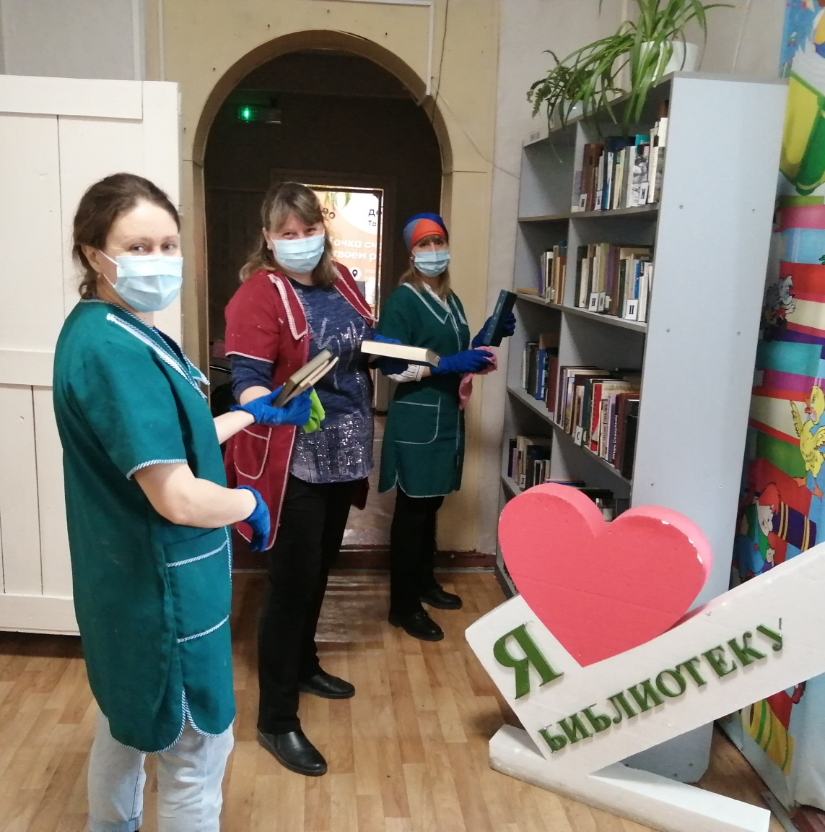
МБУК «Центральная межпоселенческая библиотека Усольского района»
«Санитарный день в библиотеке»

Slide 19
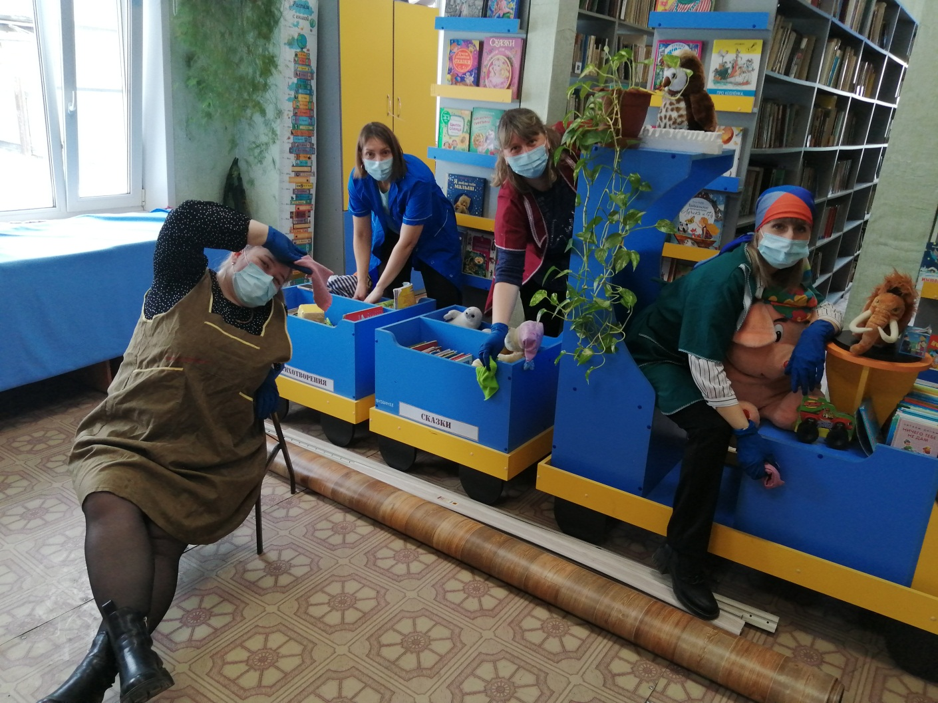
МБУК «Центральная межпоселенческая библиотека Усольского района»
«Санитарный день в библиотеке»

Slide 20
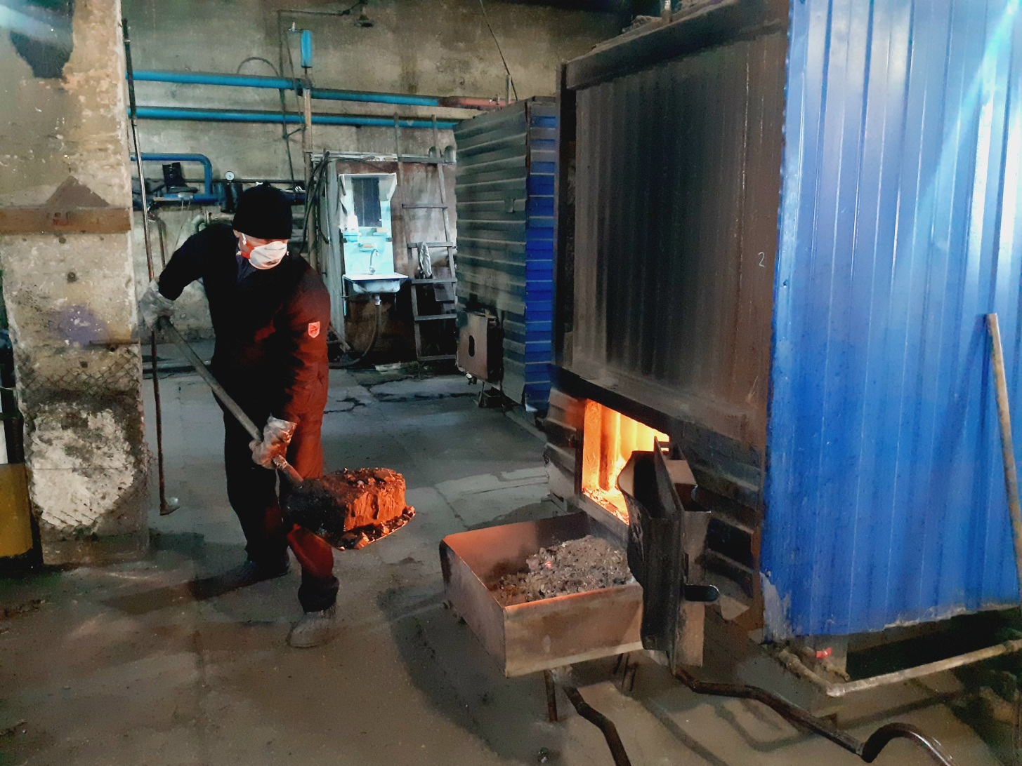
МБОУ «Большееланская СОШ»
«Применение СИЗов на рабочем месте кочегара котельной»

Slide 21
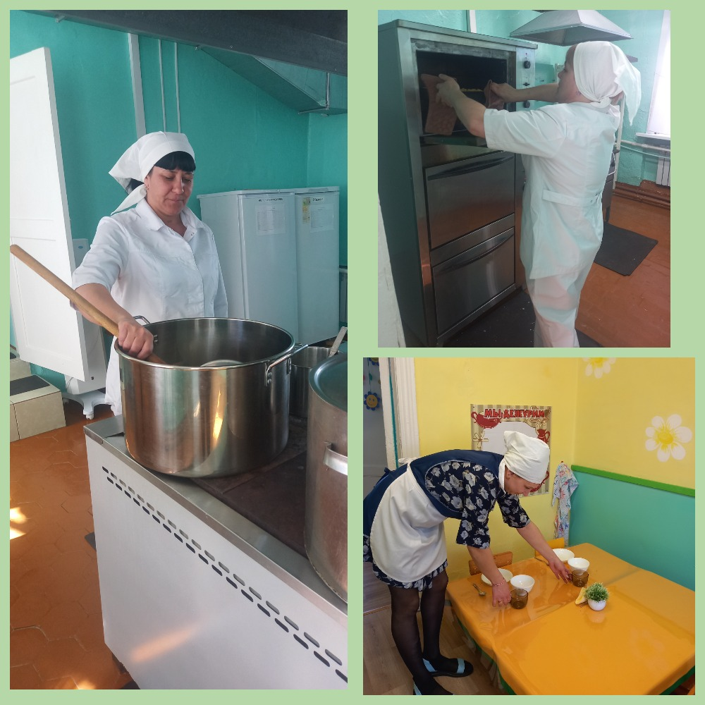
МБДОУ «Детский сад №10 «Семицветик»
«Скоро дети будут кушать»

Slide 22
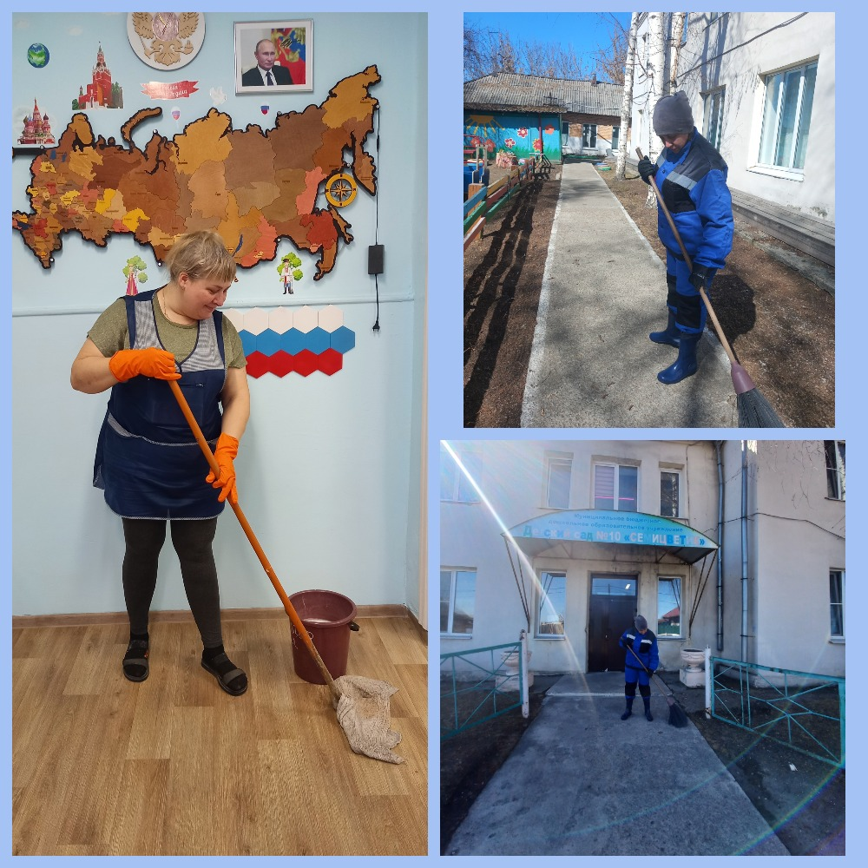
МБДОУ «Детский сад №10 «Семицветик»
«Мы за чистоту»

Slide 23
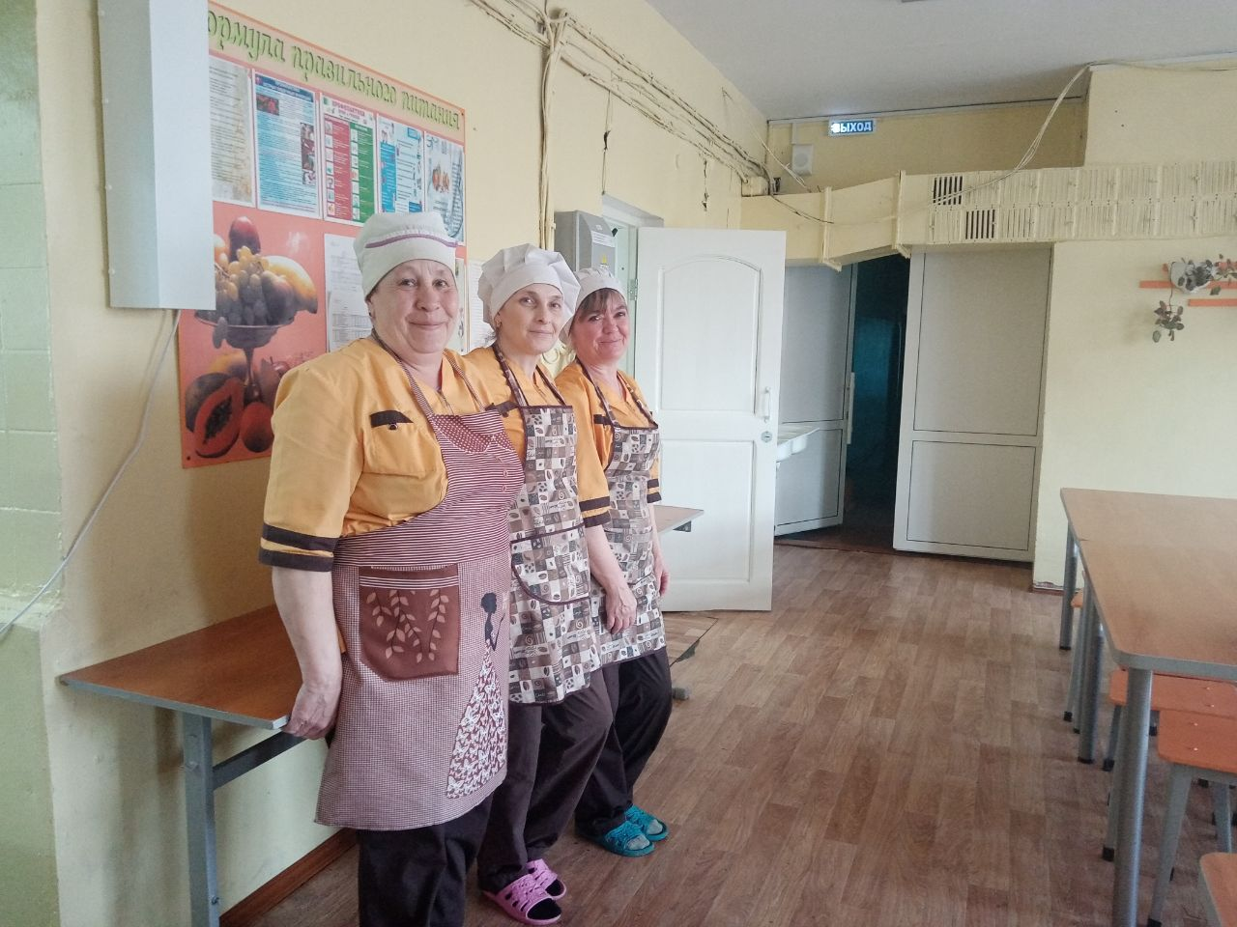
МБОУ «СОШ №6»
«Скажем ДА охране труда!»
Профессия - повар

Slide 24
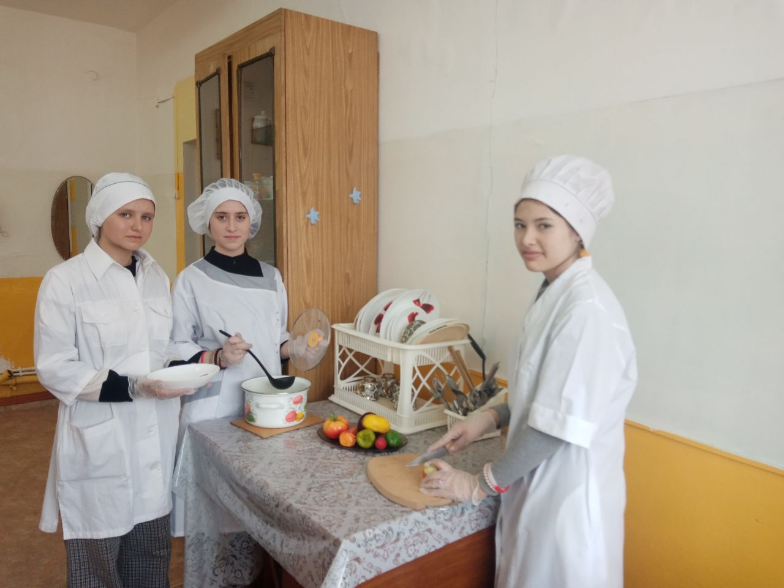
МБОУ «СОШ №6»
«Скажем ДА охране труда!»
Профессия - повар

Slide 25
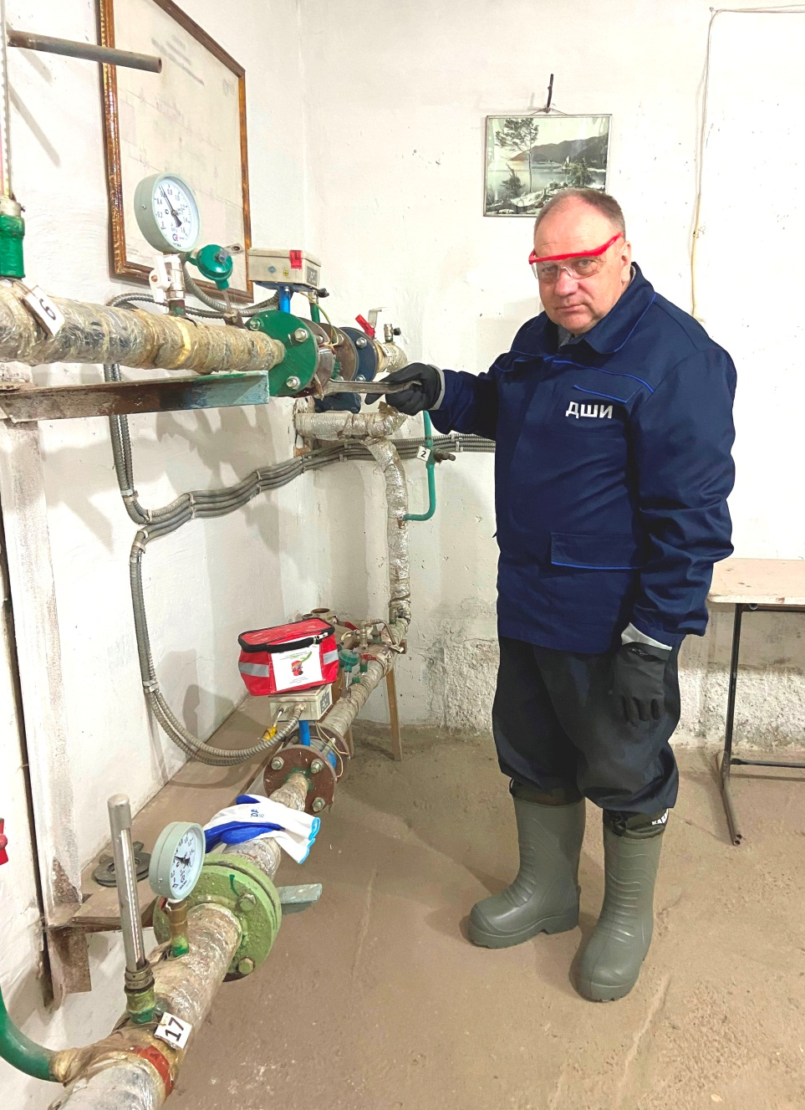
. МБУДО «ДШИ п.Белореченский»
«Мы за безопасный труд!»
Слесарь - сантехник

Slide 26
Благодарим всех участников фотоконкурса!

